Slide 1
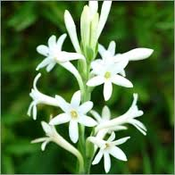
সকলকে স্বাগতম

Slide 2
শিক্ষক পরিচিতি
মোঃ হারুন অর রশিদ
সহকারি শিক্ষক (আইসিটি)
জোত আতাউল্যা দাখিলল মাদ্রাসা
গোপালপুর,টাংগাইল।

Slide 3
পাঠ পরিচিতি
বিষয়ঃ কৃষি শিক্ষা
শ্রেনীঃ ৮ম
পাঠঃ মাছের
অধ্যায়ঃ ২য়
সময়ঃ৪০ মিনিট

Slide 4
শিখন ফল
মাছের রোগ কিভাবে হয় তা বলতে পারবে
মাছের রোগের শ্রেনী বিভাগ করতে পারবে
মাছের রোগের লক্ষণ বর্ননা করতে পারবে
মাছের রোগের প্রতিকার করতে পারবে

Slide 5
ছবিতে কি দেখা যায়

Slide 6
আজকের পাঠ
মাছের রোগ

Slide 7
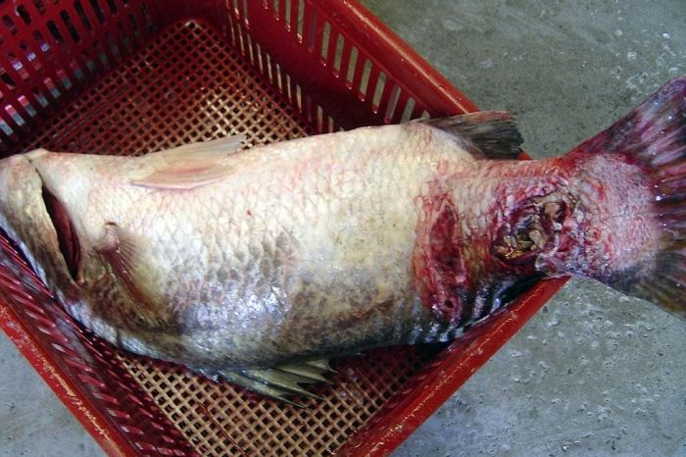
বলতো এটা কিসের ছবি ?
মাছের ক্ষত রোগ

Slide 8
মাছের লেজ পচা রোগ

Slide 9
মাছের পেট ফাপা রোগ

Slide 10
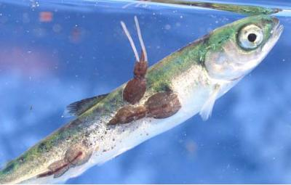
মাছের উকুন রোগ

Slide 11
মাছের রোগের লক্ষণ

Slide 12
মাছের ক্ষত রোগের লক্ষণ
মাছের শরীরে লাল লাল দাগ দেখা যায় ।
লাল দাগে ক্ষতের সৃষ্টি হয়।

Slide 13
ফুলকা পচা রোগের লক্ষণ
মাছের ফুলকায় রক্ত জমাট হয়
ফুলকা ফুলে যায়
মাছের স্বাভাবিক রঙ থাকে না ।

Slide 14
মাছের লেজ পচা রোগের লক্ষণঃ
এই রোগ হলে মাছের লেজ ক্ষত দেখা যায়
ক্ষত জায়গায় তুলার মত ছত্রাক জন্মায়
সময় মত চিকিৎসা না করলে মাছ মারা যায়

Slide 15
মাছের উকুন রোগের লক্ষণঃ
উকুনের আক্রমনে মাছের শরীরে ক্ষত সৃষ্টি হয়।
উকুনের কামড়ে মাছ পানিতে স্বাভাবিক ভাবে চলাফেরা করতে পারে না।

Slide 16
দলীয় কাজ ক দল
মাছের লেজ পচা রোগের লক্ষণ লিখ।

Slide 17
খ দল
দলীয় কাজ খ দল
মাছের ক্ষত রোগের লক্ষণ লিখ।

Slide 18
মূল্যায়ন
মাছের রোগ কিভাবে হয় ?
মাছের রোগকে কয় ভাগে ভাগ করা যায় ?
মাছের ফুলকা পচা রোগের লক্ষণ গুলো লিখ ।

Slide 19
বাড়ীর কাজ
মাছের ফুলকা পচা রোগ প্রতিকারের উপায় সমূহ বর্ননা কর ।

Slide 20
ধন্যবাদ

